Slide 1
파이썬 시작하기

Slide 2
배울 내용들
파이썬으로 무엇을 할 수 있을까?
파이썬의 2가지 모드
파이썬에서 주석 처리 방법 (설명문 입력)
몇 가지 문제해결에 파이썬 활용하기

Slide 3
파이썬으로 무엇을 할 수 있을까?
오늘부터 파이썬의 기초 공부를 시작할 것이다.
파이썬을 잘 배워두면 앞으로 어떤 영역에서 활용할 수 있을지 잠깐 미리 살펴보자.

Slide 4
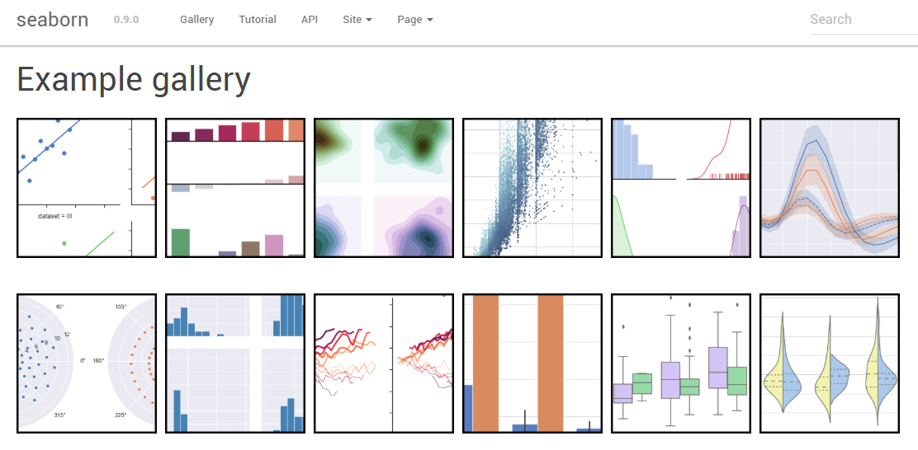
데이터사이언스 : 시각화
https://seaborn.pydata.org/
파이썬 시각화 라이브러리

Slide 5
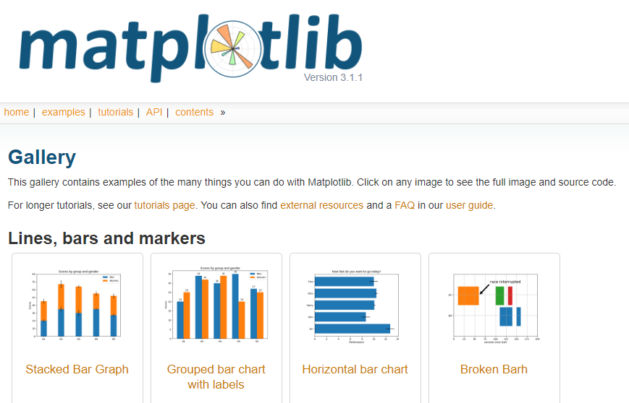

Slide 6






그 외에 다양한 활용분야
인공지능, 머신러닝 분야, 빅데이터분석

Slide 7
파이썬의 작업 모드
파이썬의 두 가지 실행모드에 대해서 살펴보자.
쉘 모드, 코드 편집기 모드

Slide 8

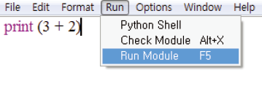
두 가지 실행모드
Python Shell 모드
프롬프트
Python 코드 편집기 모드
New File
코드 입력
파일 저장 (확장자 : .py)
Run module (F5)

Slide 9
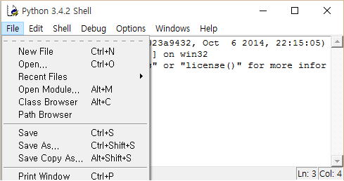
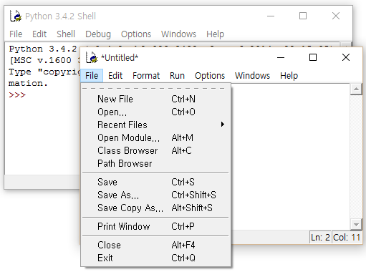
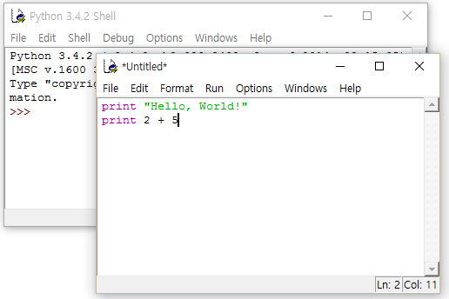
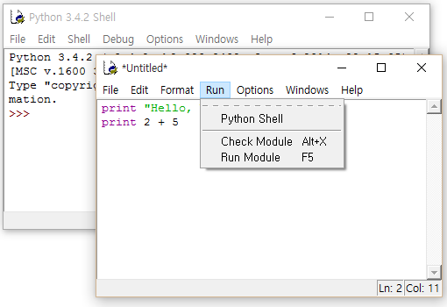
Python 코드 편집기 모드
1
3
2
4
(
)
(
)

Slide 10
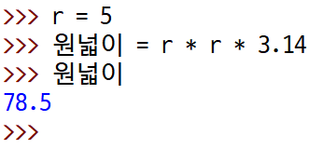
쉘 모드에서 원 넓이 구하기

Slide 11
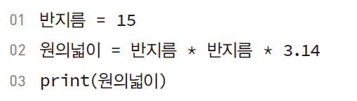
코드 편집기 모드 활용하기
[File] – [New File] 실행 후 아래 코드 입력
[파일 저장]
[Run] – [Run Module] 실행하기

Slide 12
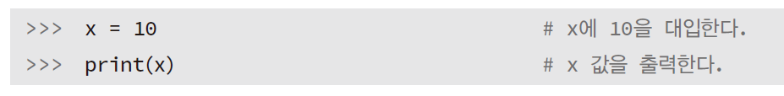
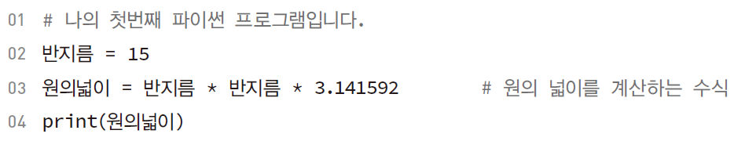
설명문(주석) 입력하기
한 줄 주석

Slide 13
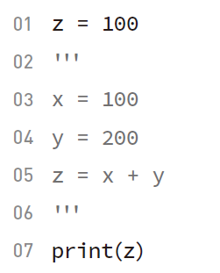
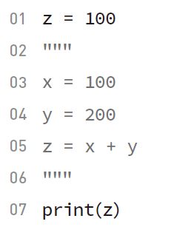
설명문(주석) 입력하기
여러 줄 주석

Slide 14
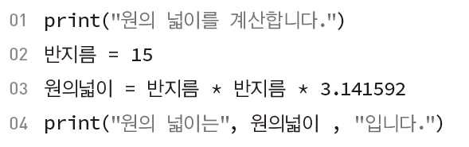
소스코드 직접 실행하기

Slide 15
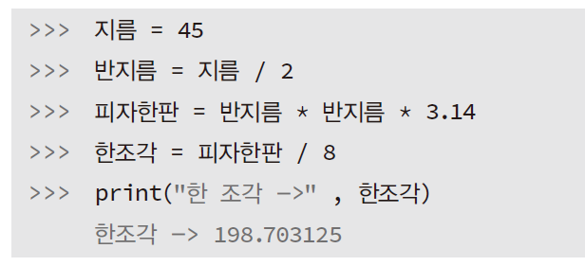
2.6 피자 크기 계산하기
친구들과 피자를 주문하였다.
피자의 지름이 45cm 이고, 8등분 되어 있다고 할 때
피자 한 조각의 넓이를 구해보자.

Slide 16
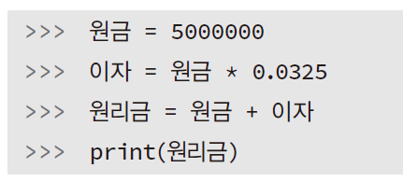
2.8 저축 후 원리금 계산하기

Slide 17

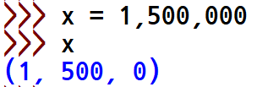
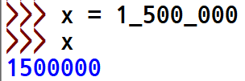
0이 많이 들어가는 큰 값 입력하기
천단위 구분기호로 쉼표(,)를 사용하면 안됨, tuple로 인식
0이 많이 들어가는 경우 천단위 위치에 _ (언더바) 사용 권장

Slide 18
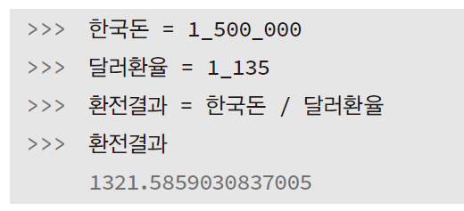
2.7 환전 금액 계산하기

Slide 19
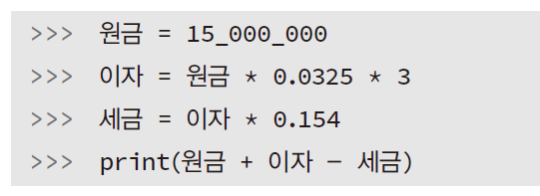
2.9 세금을 고려한 원리금 계산하기

Slide 20
Python IDE and Code Editors

Slide 21
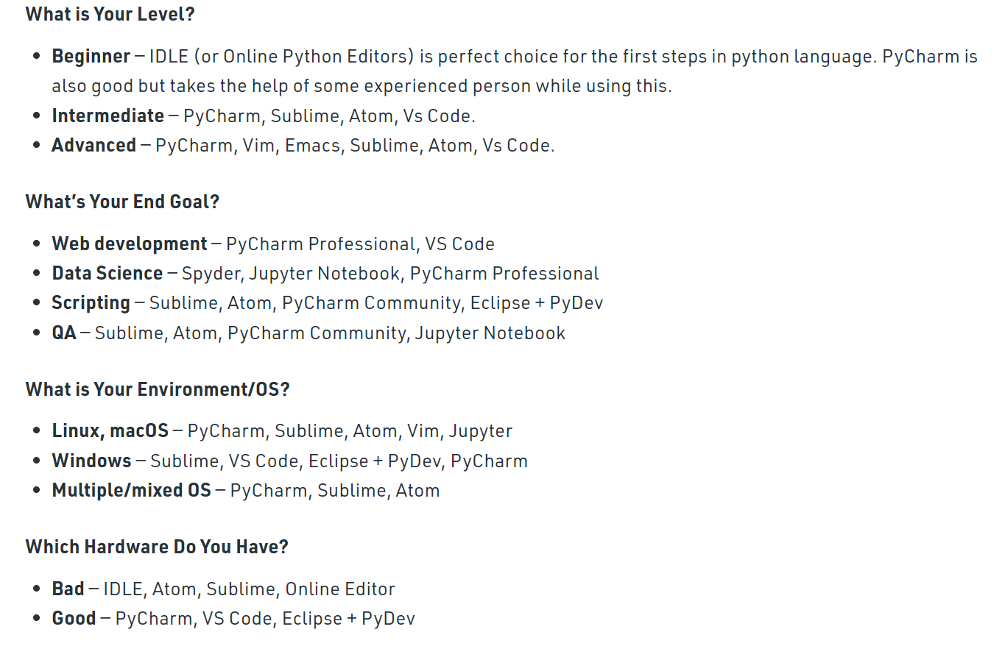
Python IDE and Code Editors
https://www.geeksforgeeks.org/top-10-python-ide-and-code-editors-in-2020/

Slide 22
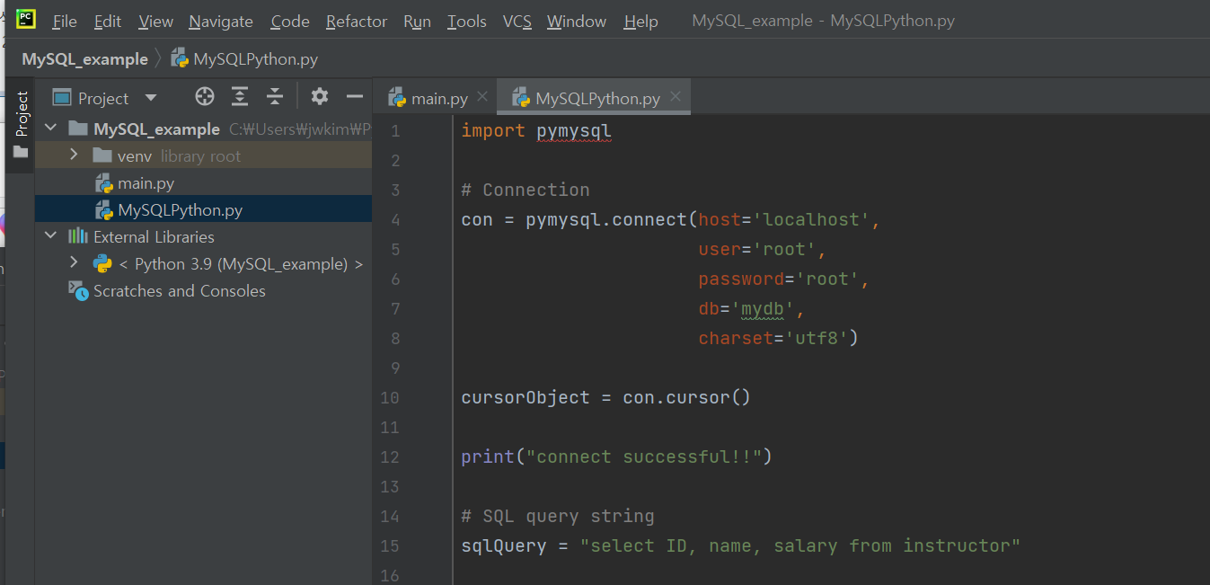
PyCharm

Slide 23
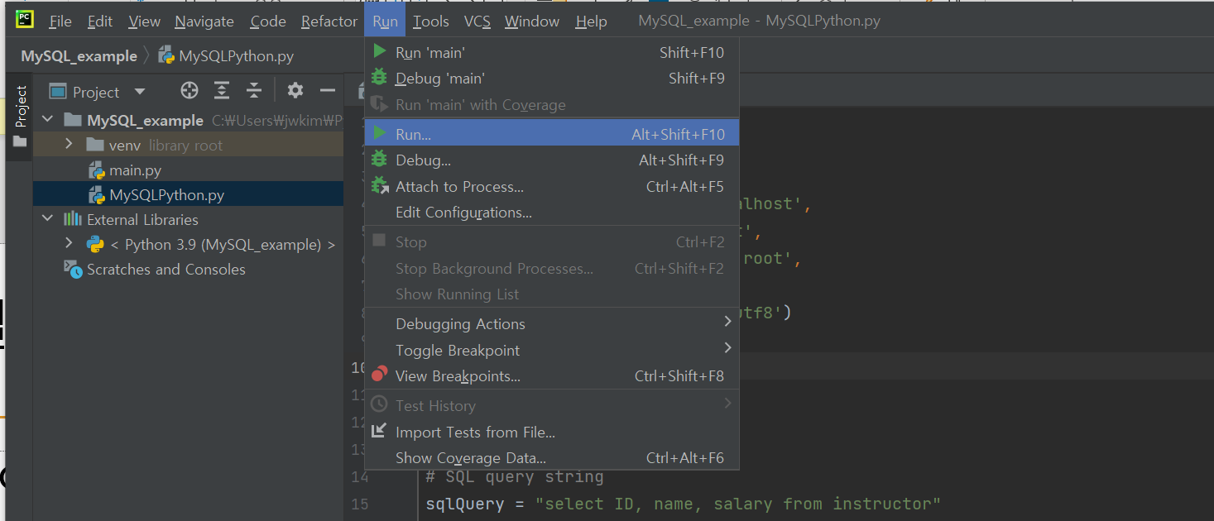
PyCharm

Slide 24
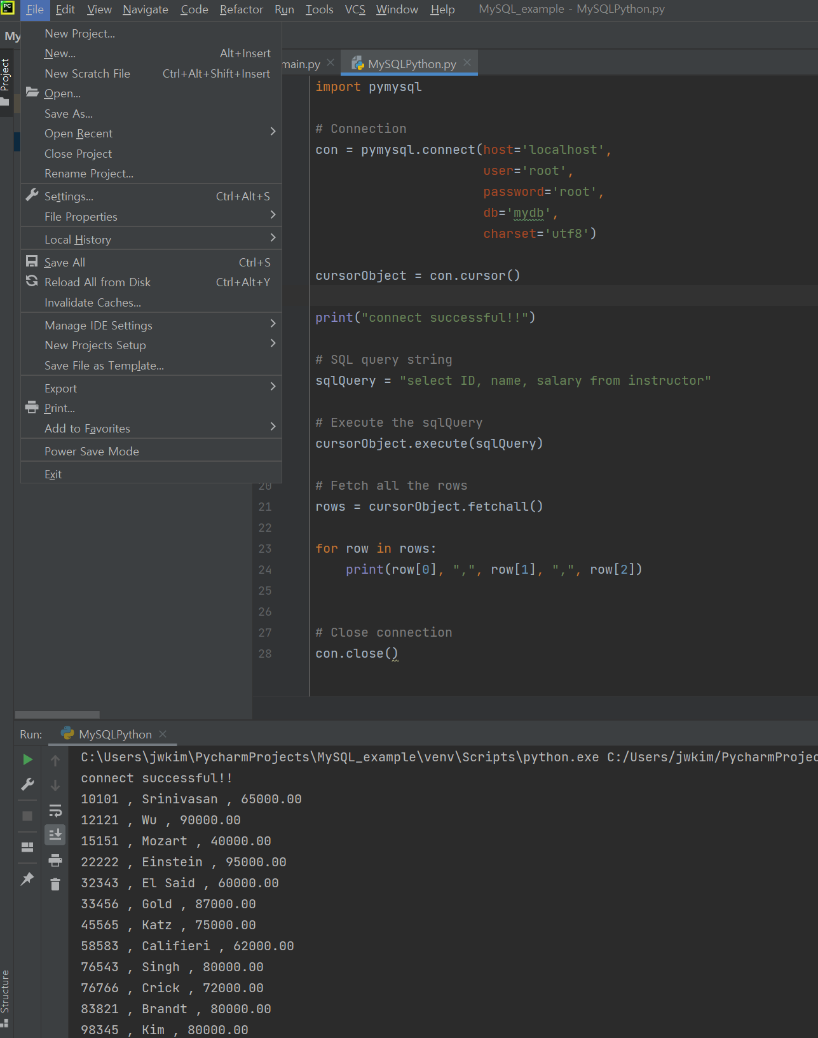
PyCharm

Slide 25
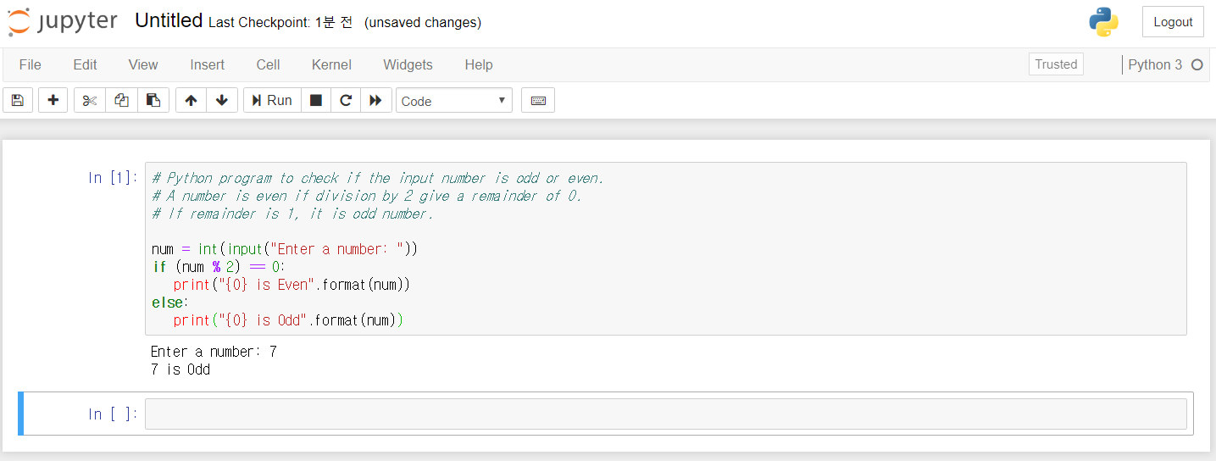
Jupyter
Jupyter is a tool for people who have just started with data science.

Slide 26
Colab - Google Colaboratory
Colab
브라우저에서 python을 작성하고 실행 가능
구글 코랩은 클라우드 기반으로 주피터 노트북
특징
별도의 파이썬 설치가 필요 없음
데이터에 분석 사용되는 라이브러리(예, Tensor Flow, mataplotlib, scikit-learn, pandas)와 같은 패키지가 기본적으로 설치되어 있음
GPU를 무료로 사용 가능

Slide 27
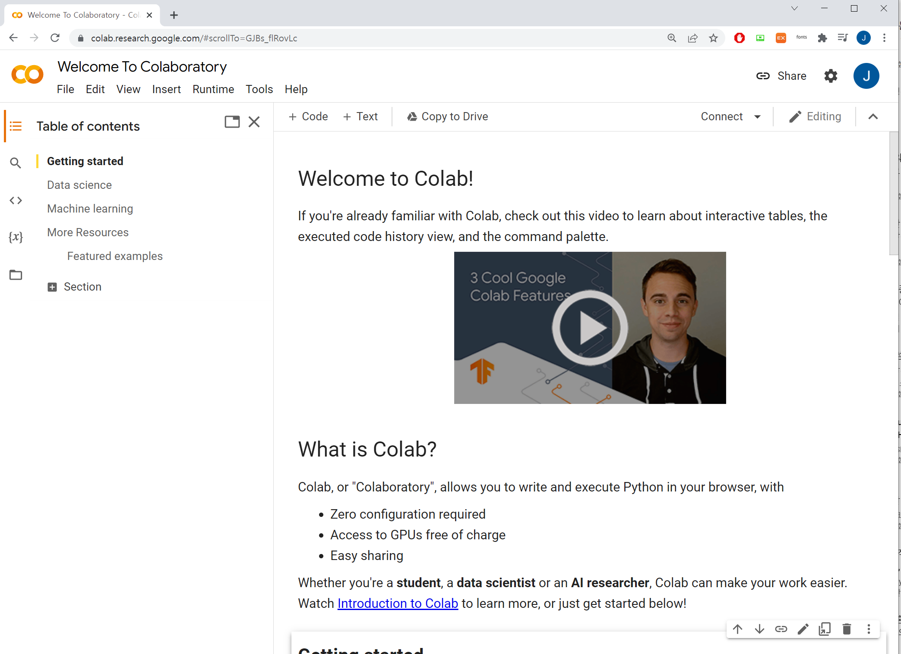
Colab - Google Colaboratory
https://colab.research.google.com/으로 접속

Slide 28
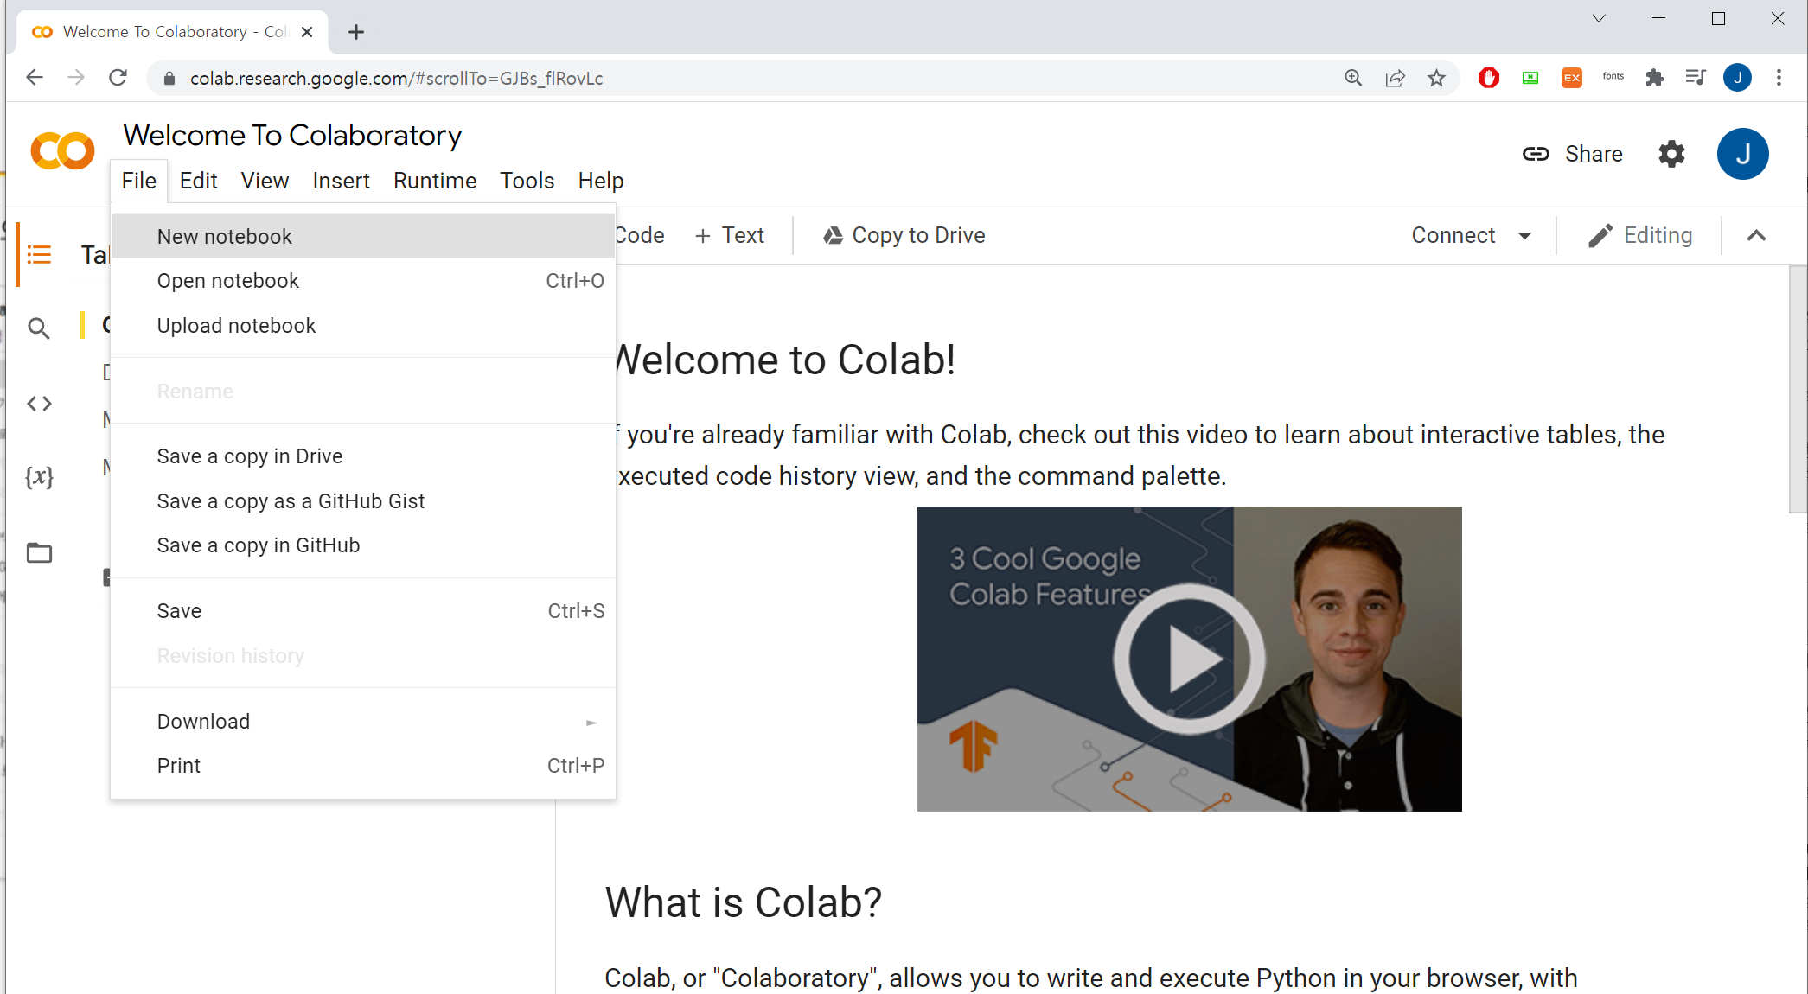
Colab - Google Colaboratory

Slide 29
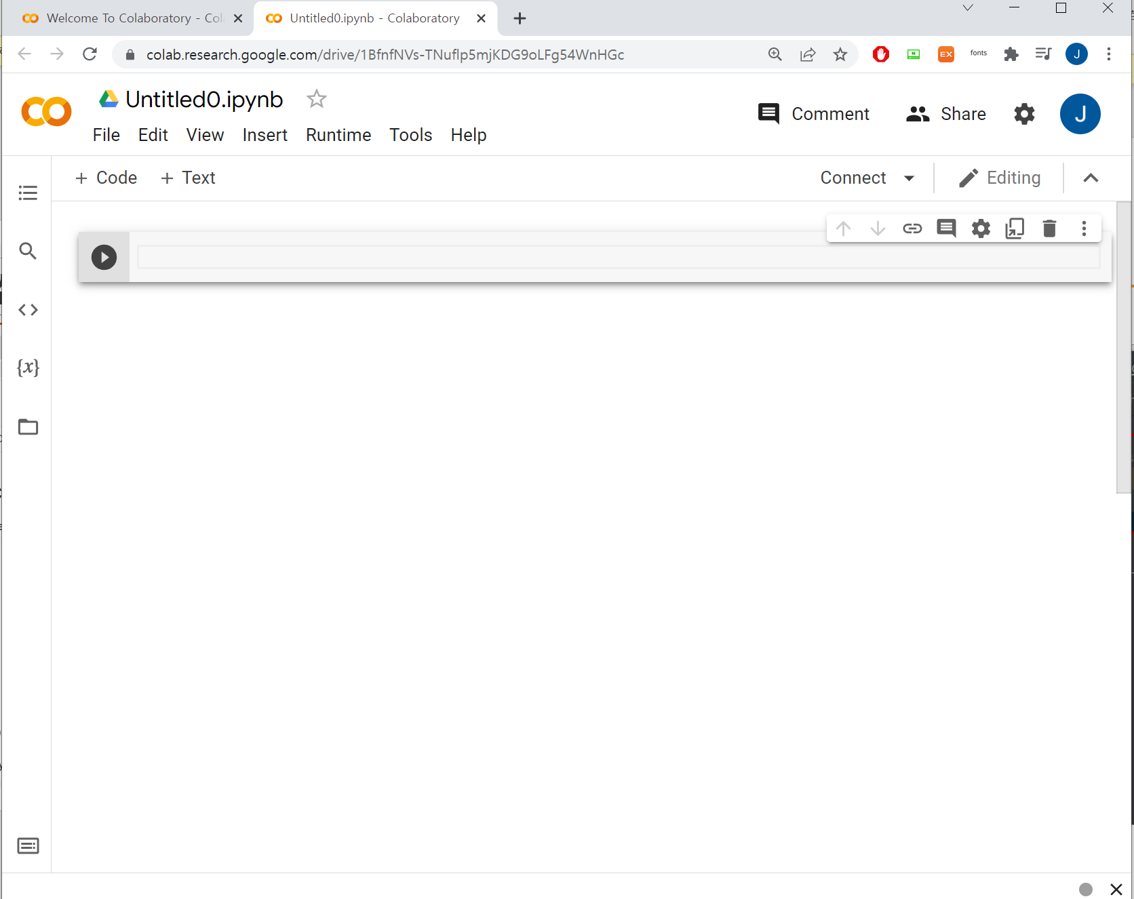
Colab - Google Colaboratory

Slide 30
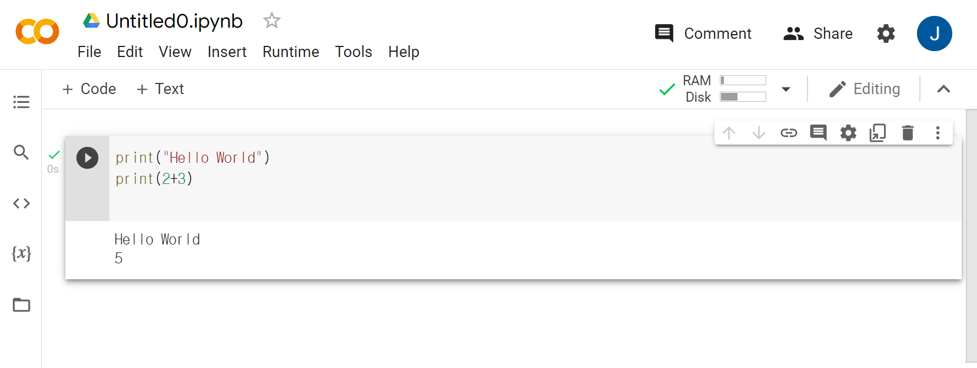
Colab - Google Colaboratory (Code 작성 및 실행)

Slide 31
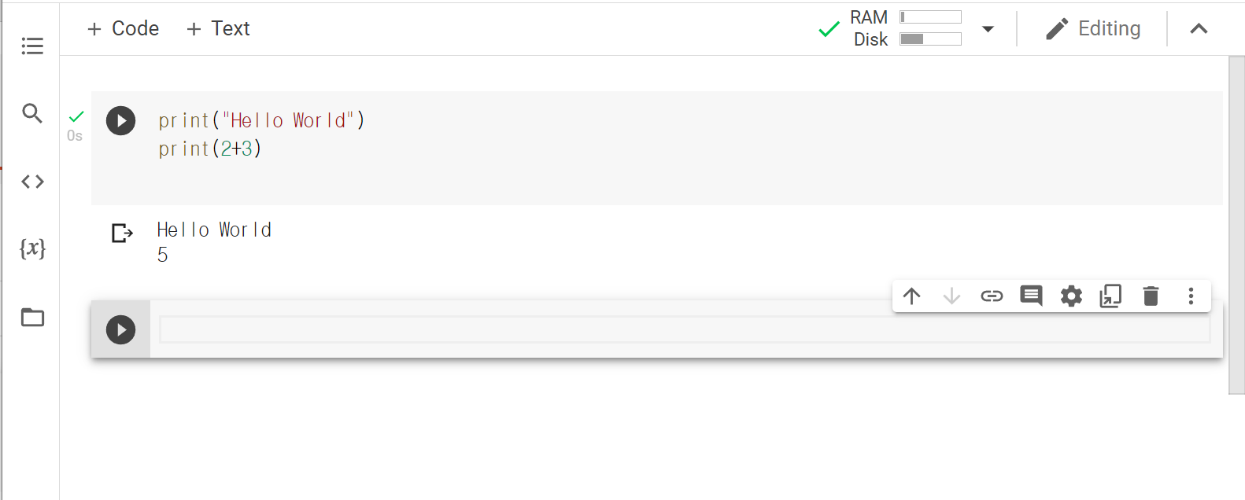
Colab - Google Colaboratory (Code 작성 및 실행)

Slide 32
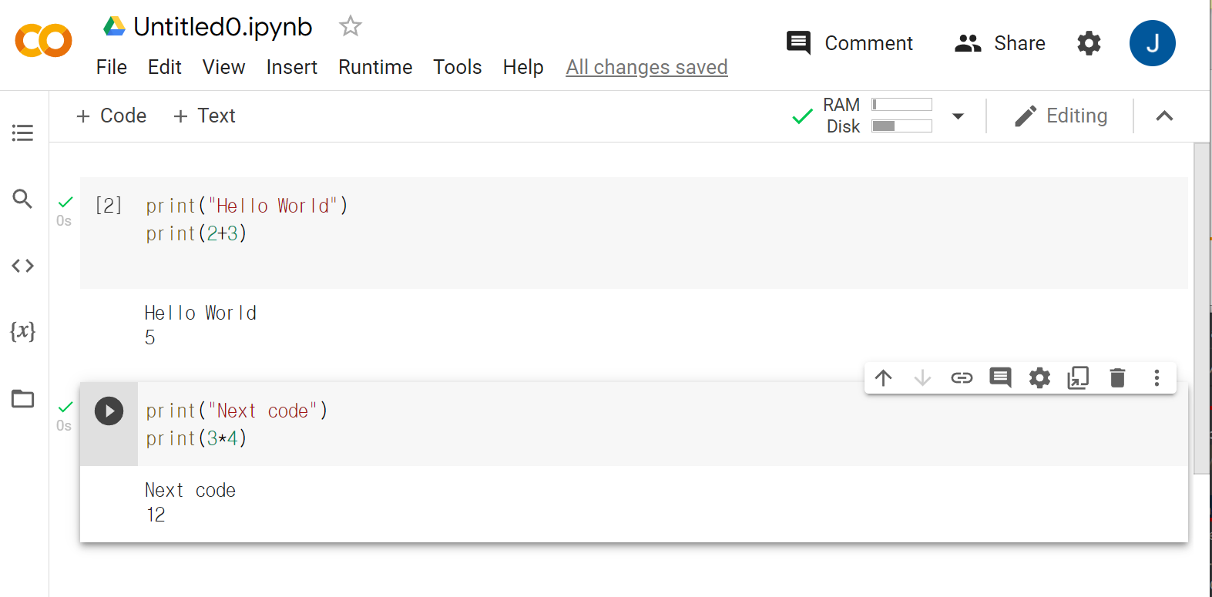
Colab - Google Colaboratory (Code 작성 및 실행)

Slide 33
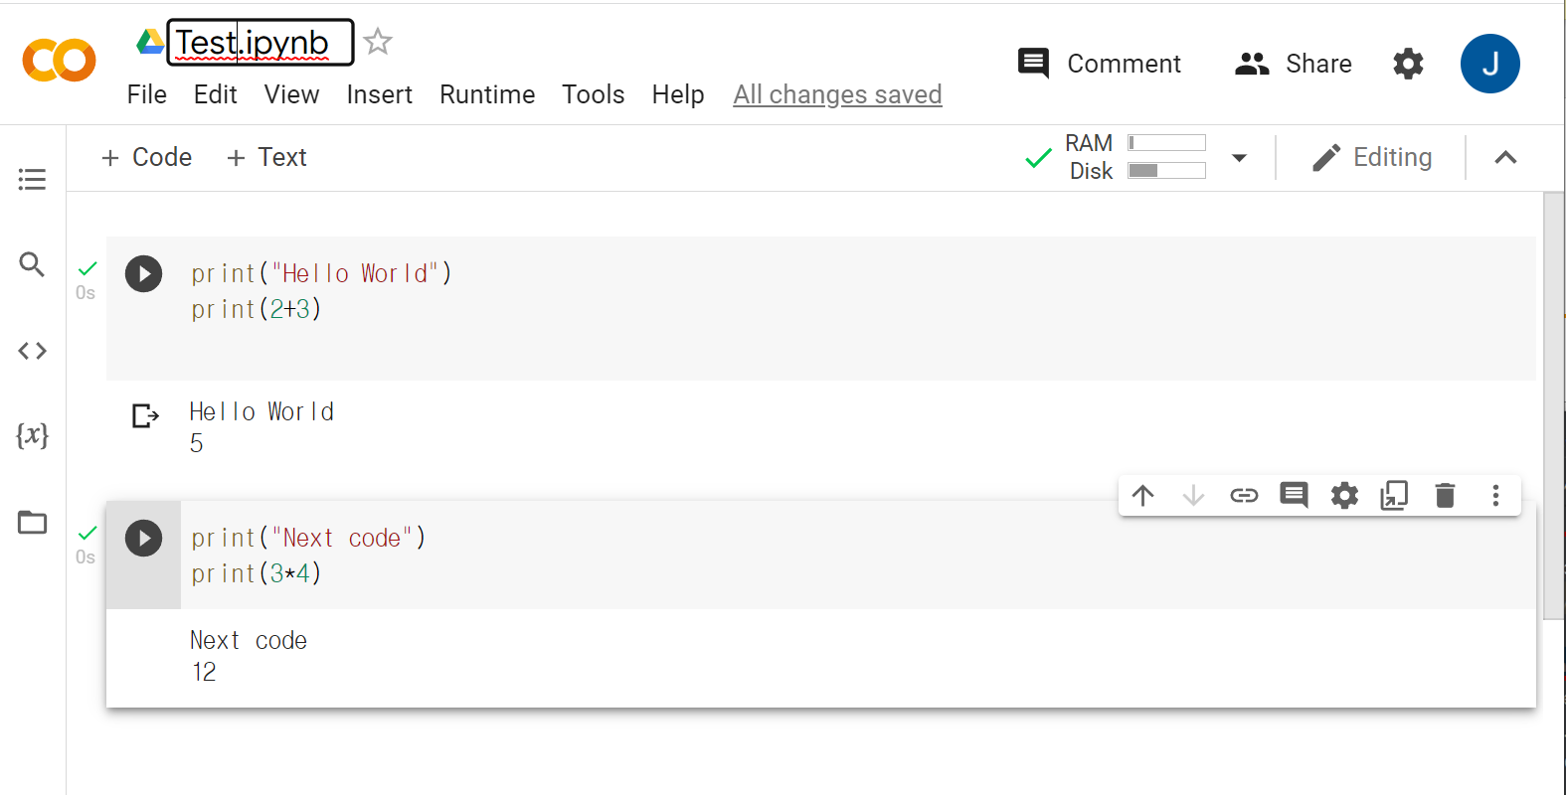
Colab - Google Colaboratory (저장/불러오기)

Slide 34
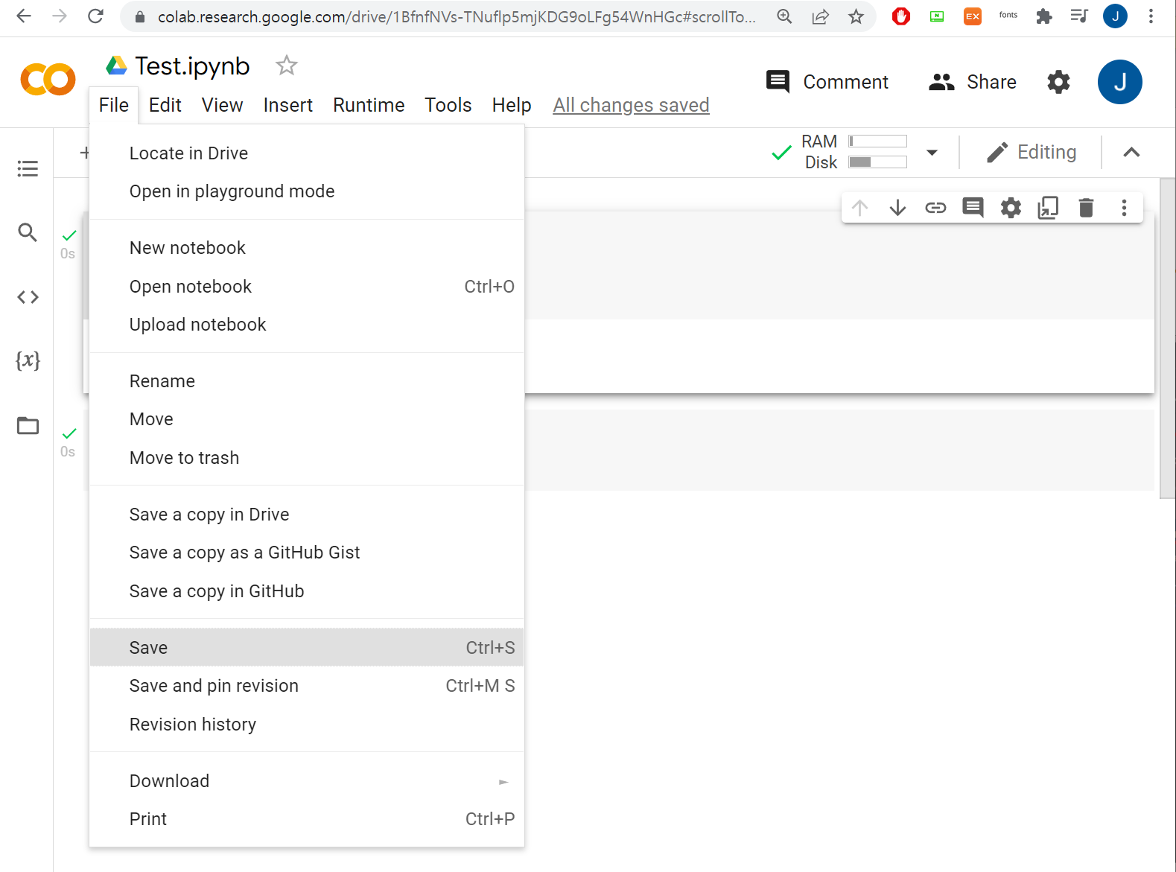
Colab - Google Colaboratory (저장/불러오기)

Slide 35
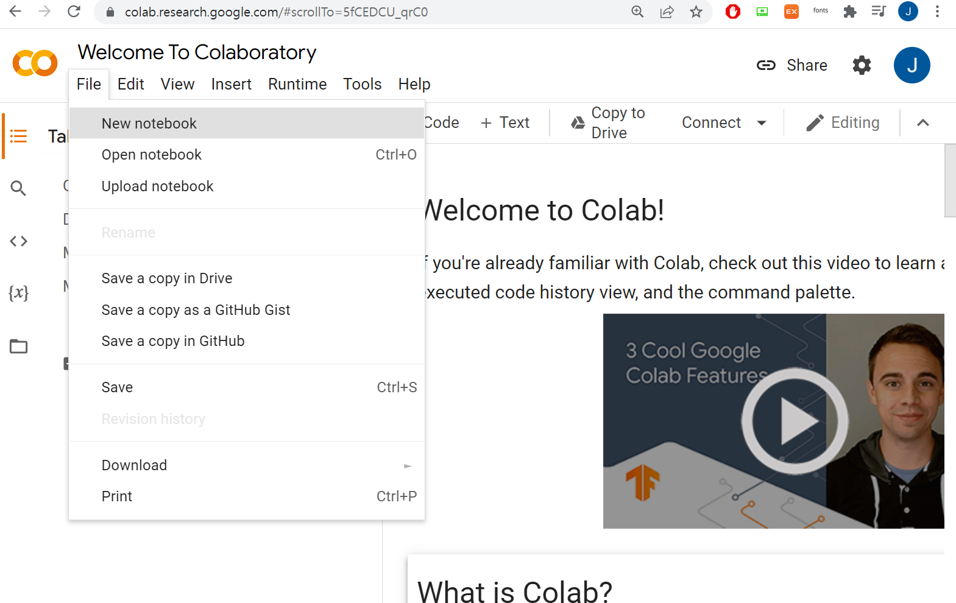
Colab - Google Colaboratory (저장/불러오기)

Slide 36
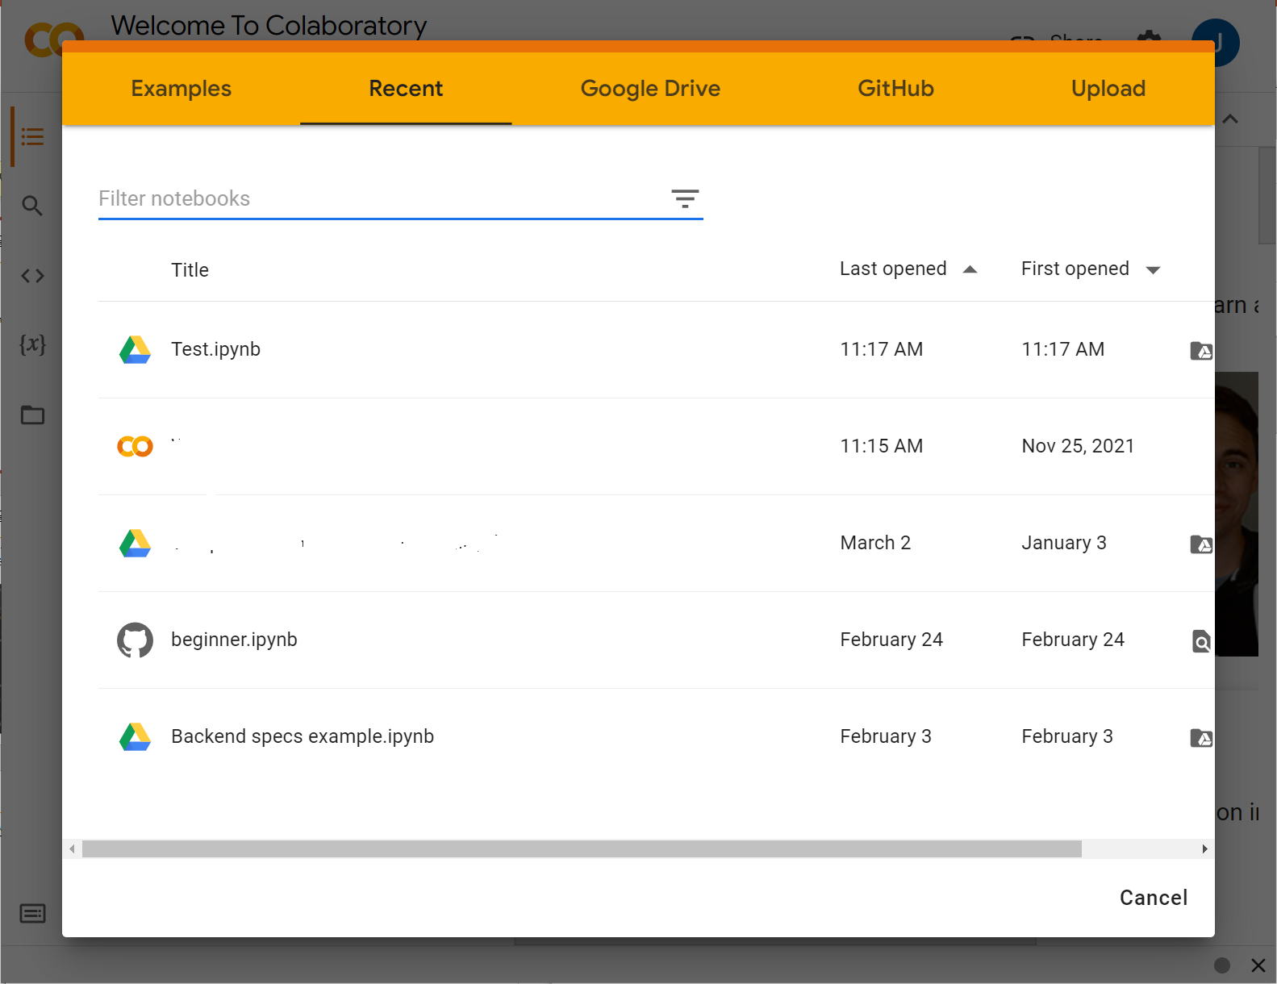
Colab - Google Colaboratory (저장/불러오기)

Slide 37
Colab - Google Colaboratory (저장/불러오기)

